Slide 1
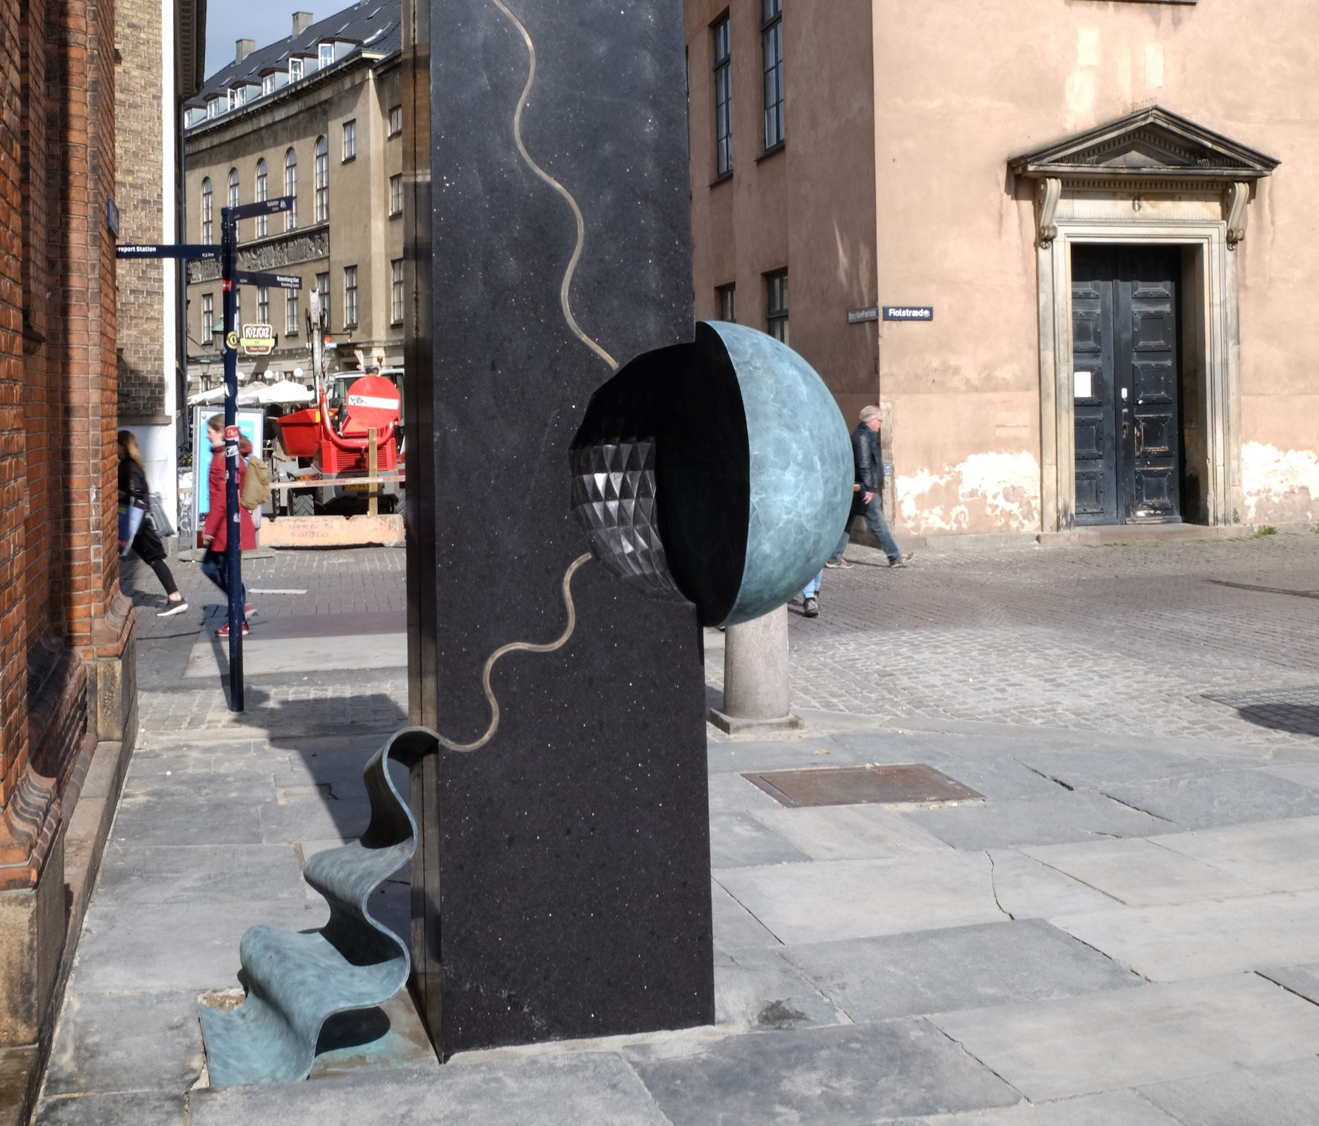
Skulpturkritik
Billedkunst Grundforløb
Kunsten omkring os

Slide 2
Program
Hvad er en skulptur?
To debatindlæg om skulptur i det offentlige rum læses i grupper.
Grupper mødes og diskuterer.
Vi ser på skulpturer sammen, undersøger relevante fagbegreber og taler om personlig smag versus analytisk tilgang.
Info om næste billedkunsttime.

Slide 3
Hvad er en skulptur…?
Tal sammen to og to.
Hvordan kan vi definere udtryksformen? Kom gerne med eksempler på skulpturer.
Holdets noter kommer på tavlen.
Brug 5 min. på at skrive noterne til skulptur i portfolio.

Slide 4
Læsegrupper
Bordgrupperne ved vinduet læser Anne Sophia Hermansen, ”Markante kvinder skal ikke ønske sig en statue – de dør én gang til”, Berlingske, 16. nov. 2021.
Bordgrupperne ved døren læser Amalie Skovmøller, ”Nye statuer af kvinder skal ikke gentage fortidens patriarkalske billedsprog”, Information, 15. marts 2024.
Fordel jer, så I læser to-tre stykker sammen. Sæt jer gerne ud på gangen.
Hvilket skulptursyn kommer til udtryk? Hvad kritiseres? Hvad er skribentens holdning?

Slide 5
Debatgrupper
I skal mødes på kryds og tværs af hinanden ved bordene, så de to debatindlæg kan diskuteres. Kom ind på de spørgsmål, I netop har talt om og præsenter det, I har fundet ud af for hinanden…
Hvilket skulptursyn kommer til udtryk? Hvad kritiseres? Hvad er skribentens holdning?
Opsamling på holdet og et kig på skulptur i det offentlige rum…

Slide 6
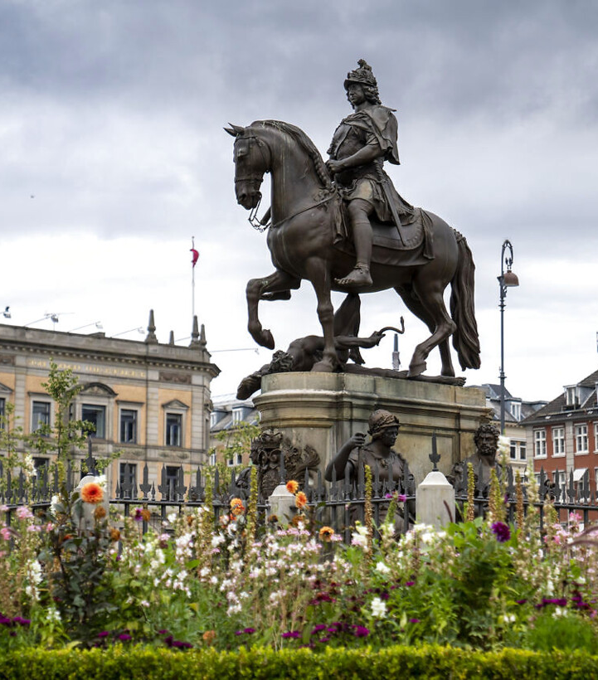
Rytterstatue
Idealisme
Sokkel
Komposition
Akser
Symmetri
Materiale
Stedets ånd
Abraham-César Lamoureux, Christian V, rytterstatue, 1688, oprindelig udført i forgyldt bly, nystøbt i bronze i 1946 af billedhugger Einar Utzon-Frank, Kongens Nytorv, København

Slide 7
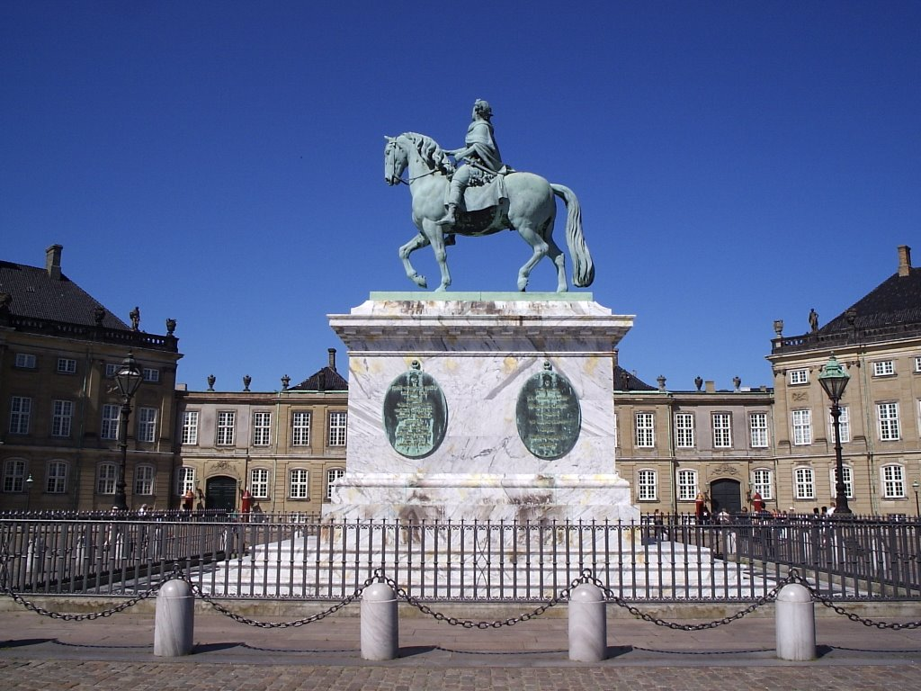
Stedets ånd
Jacques-François-Joseph Saly, Frederik V, rytterstatue, 1771, bronze, Amalienborg Slotsplads, København

Slide 8
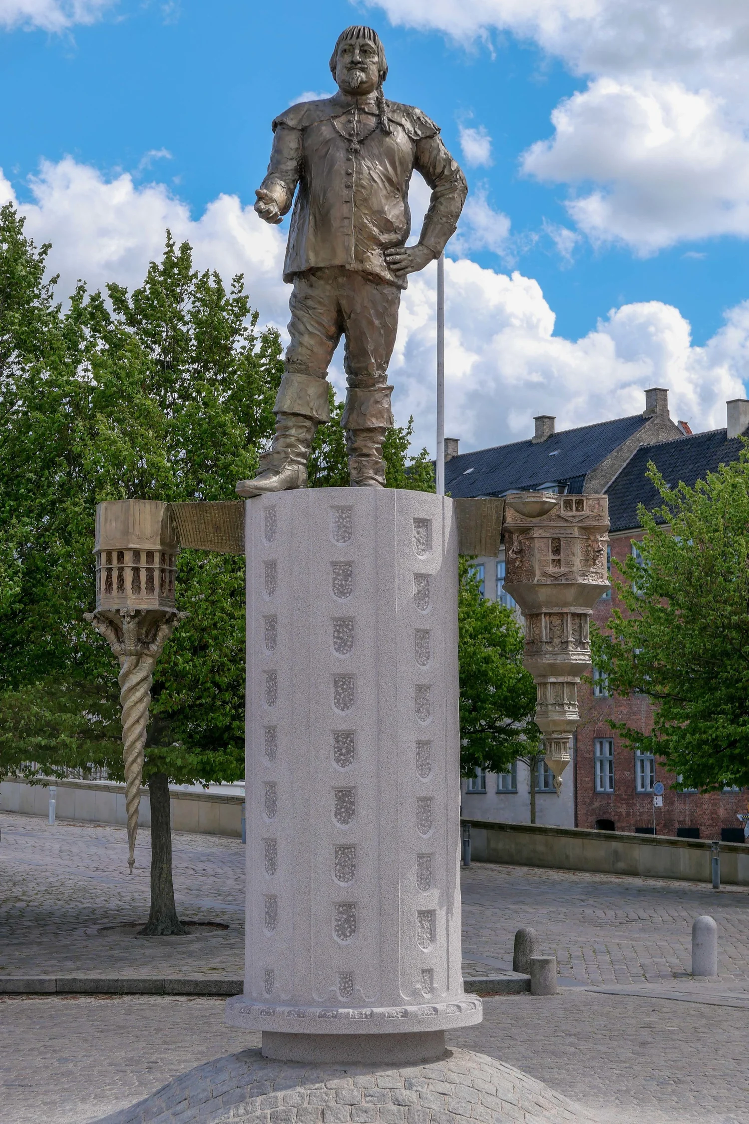
Hans Pauli Olsen,
Christian IV som bygherre, 2019,
6 meter, bronze og granit.
Skulptur og sokkel?
Anmeldt i Berlingske:
>>To stjerner: Den nye statue foran Børsen er grim og gammeldags
Hans Pauli Olsens statue af Christian IV med tre af hovedstadens skønneste tårne på vej ned i jorden burde byttes ud med noget mere moderne og respektfuldt.<<

Slide 9
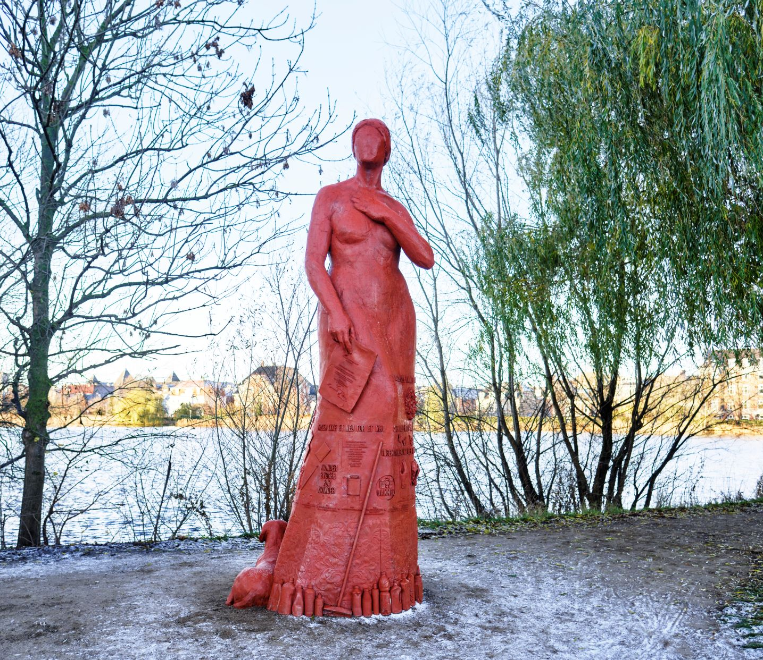
Kirsten Justesen,
Monument for Grevinde Danner, bronze, 4 meter, 2024,
Søerne, København.
Figurativ, men anonym?
Soklen som skørt
Kvindehistorie og billedfortællinger

Slide 10
Abstrakt
Nonfigurativ
Elisabeth Toubro,
Portrætbuste af Inge Lehmann,
sort diabas og patineret bronze, 2017,
Vor Frue Plads, København.

Slide 11
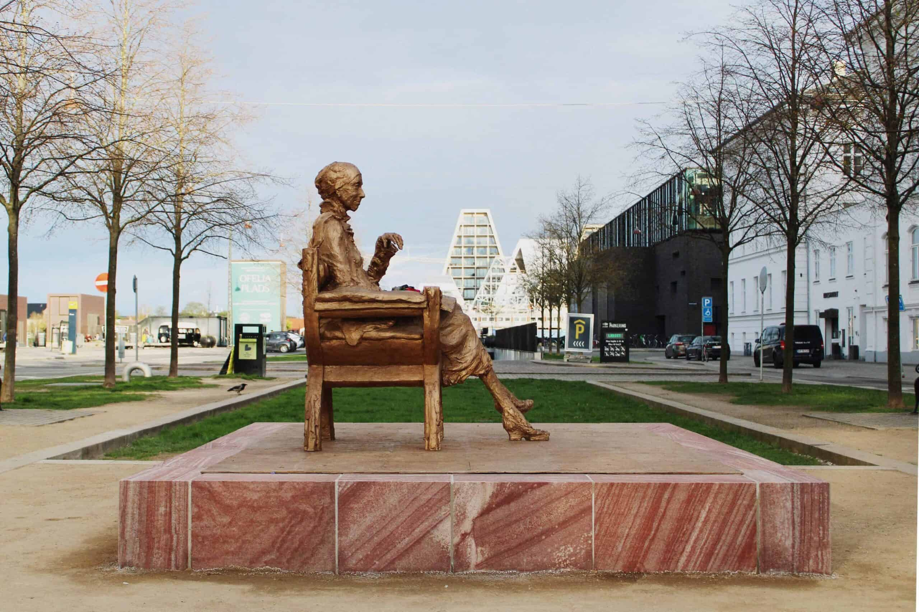
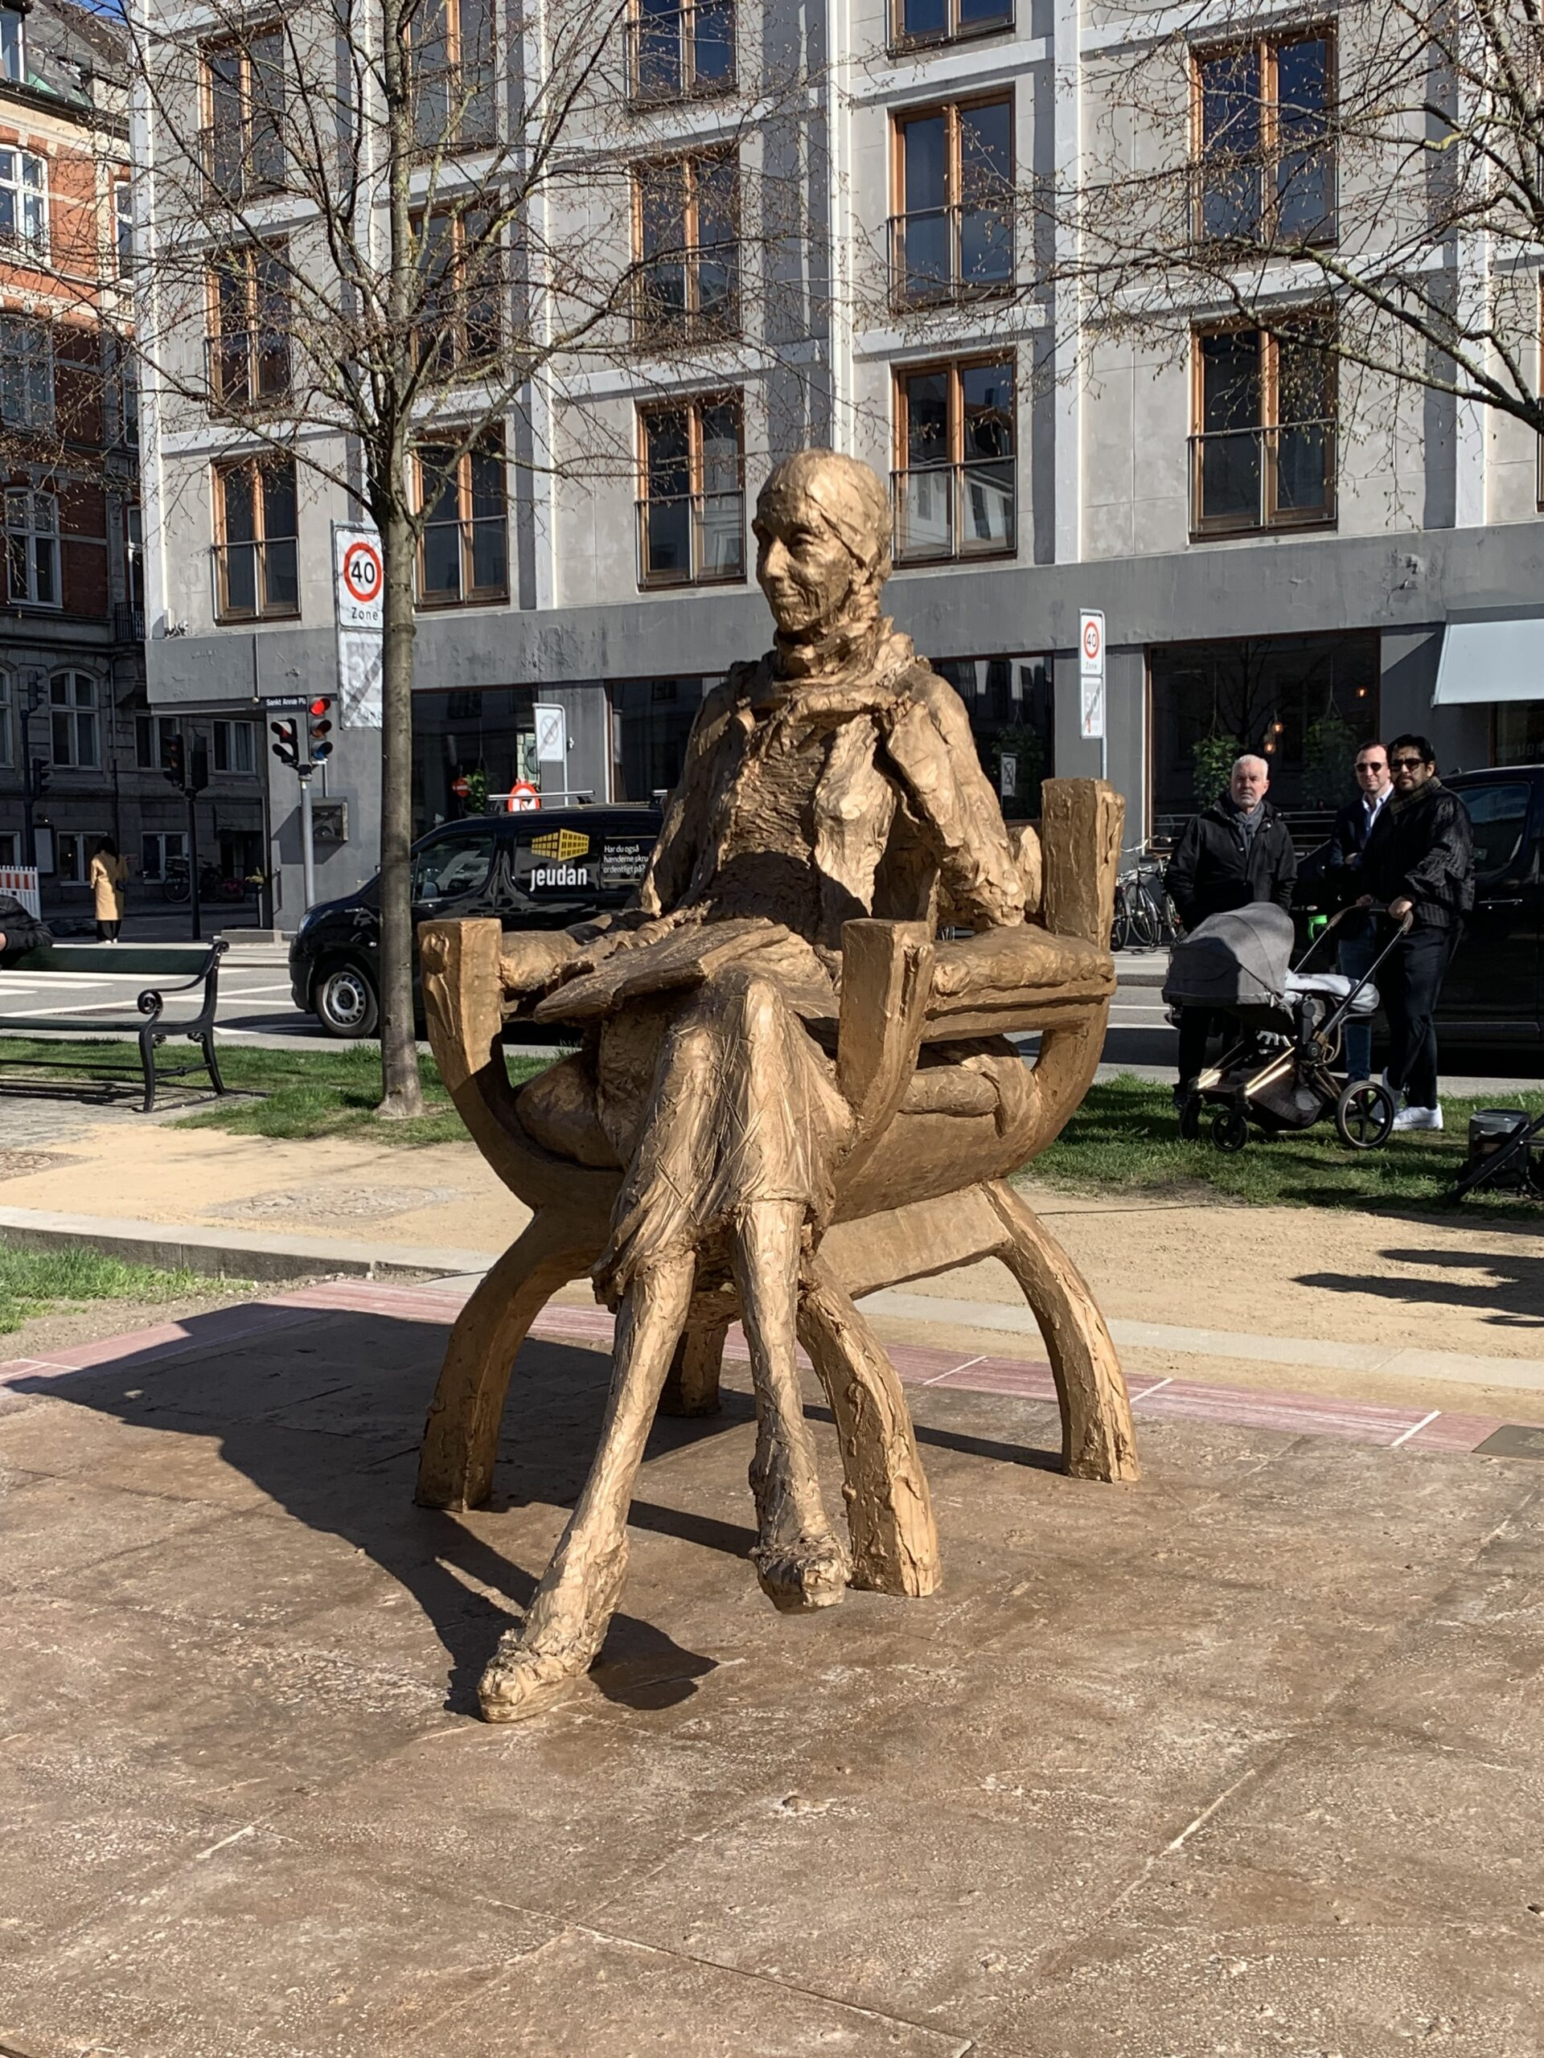
Realisme
Figurativ
Rikke Raben,
Portrætstatue af Karen Blixen,
bronze, 2024,
Sankt Annæ Plads, København.

Slide 12
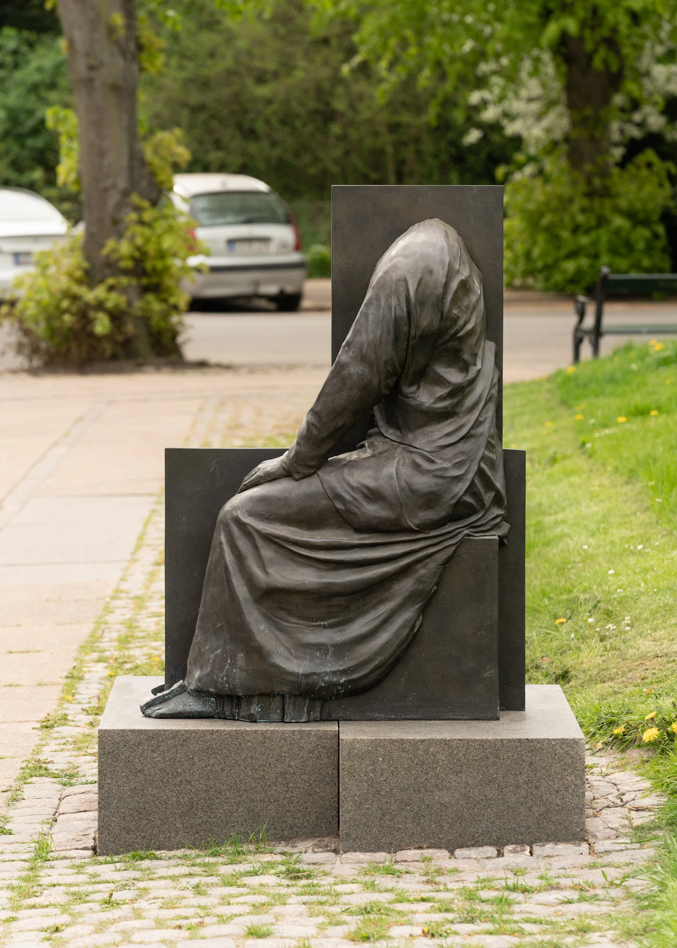
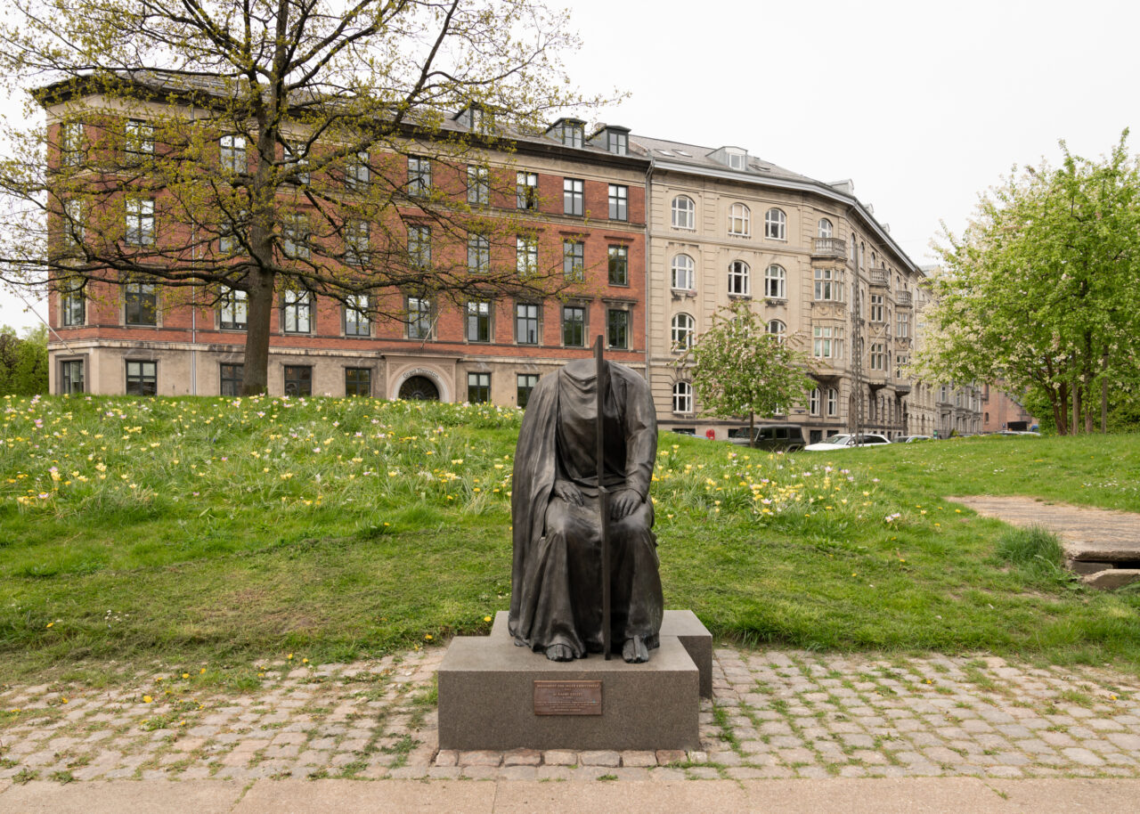
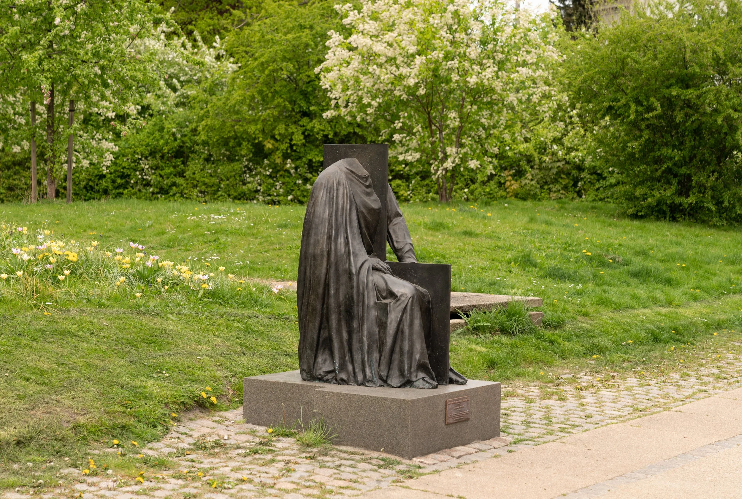
Abstrakt?
Figurativ?
Abstrakt
Nonfigurativ
Kaare Golles,
Monument for Inger Christensen,
bronze, 2021,
Hjalmer Brantings Plads, København.

Slide 13
SkulpturTUR
Gruppe 1: Inger Christensen – Hjalmar Brantings Plads, Østre anlæg
        Kunstner: Kaare Golles, 2021
Gruppe 2: Karen Blixen – Sankt Annæ Plads
        Kunstner: Rikke Raben, 2024
Gruppe 3: Inge Lehmann – Vor Frue Plads
        Kunstner: Elisabeth Toubro, 2017
Gruppe 4: Grevinde Danner – Hjørnet af Vester Søgade og Gyldenløvsgade, Sankt Jørgens Sø
        Kunstner: Kirsten Justesen, 2024
I får papir til skitsetegninger og har selv blyant med.
Opgaver på turen:
Tag fotos af stedet, omgivelserne, skulpturen i dens helhed og detaljefotos.
Undersøg noget om personen, som statuen forestiller. Hvordan afspejler skulpturen personen? Tænk i form og indhold.
Giv en analyse af stedets ånd. Hvad gør skulpturen ved stedet, og hvad gør stedet ved skulpturen?
Skitsearbejde: Hver person i gruppen tegner en særlig vinkel af skulpturen.

Slide 14
Næste gang:
SkulpturTUR
Næste gang igen: Gruppefremlæggelser i matrix

Slide 15
GRUPPEFREMLÆGGELSER
MATRIX
(TIL LÆRER: EVENTUEL GRUPPEFORDELING ALT EFTER ANTAL GRUPPER OG ELEVER…)
Elever fra gruppe 1 – 3 – 5 – 7:
Elever fra gruppe 1 – 3 – 5 – 7:
Elever fra gruppe 1 – 3 – 5 – 7:
Elever fra gruppe 2 – 4 – 6 – 8:
Elever fra gruppe 2 – 4 – 6 – 8:
Elever fra gruppe 2 – 4 – 6 – 8:
Kom ind på…
Jeres fotos af stedet, omgivelserne, skulpturen i dens helhed og detaljefotos.
Jeres analyse af stedets ånd. Hvad gør skulpturen ved stedet, og hvad gør stedet ved skulpturen? Jeres viden om personen, som statuen forestiller.
Fortæl om jeres skitsearbejde og forskellige vinkler af skulpturen. Fremvis en eller flere skitser og fortæl, hvad du lærte om skulpturen ved at skitsere den.

